Slide 1
1o ΕΠΑΛ ΔΑΦΝΗΣ ΤΜΗΜΑ ΑΖ3
ΕΡΓΑΣΙΑ ΓΙΑ ΤΟ ΜΑΘΗΜΑ «ΖΩΝΗ ΔΗΜΙΟΥΡΓΙΚΩΝ ΔΡΑΣΤΗΡΙΟΤΗΤΩΝ»
«ΕΝΕΡΓΕΙΑΚΗ ΑΞΙΟΠΟΙΗΣΗ ΑΠΟΡΡΙΜΑΤΩΝ ΚΑΙ ΑΠΟΒΛΗΤΩΝ»

Slide 2
Επιβλέποντες καθηγητές
Κυριακίδης Λεωνίδας
Βαξεβάνης Ευστράτιος
Αθήνα, Νοέμβριος 2024

Slide 3
ΣΚΟΠΟΣ ΤΗΣ ΕΡΓΑΣΙΑΣ
Η παρούσα εργασία πραγματεύεται την παραγωγή ηλεκτρικής ενέργειας μέσω αξιοποίησης απορριμάτων και αποβλήτων σε μονάδες βιοαερίου. Εξετάζει την διαδικασία παραγωγής βιοαερίου και στην συνέχεια ηλεκτρικής ενέργειας και θερμότητας από αυτό, τα περιβαλλοντικά οφέλη από την συγκεκριμένη μέθοδο ηλεκτροπαραγωγής καθώς και τα οικονομικά οφέλη που προκύπτουν.

Slide 4
ΚΕΦΑΛΑΙΟ 1ο ΔΙΑΔΙΚΑΣΙΑ ΠΑΡΑΓΩΓΗΣ ΒΙΟΑΕΡΙΟΥ
Το βιοαέριο παράγεται από την αναερόβια χώνευση βιομάζας (οργανικά απόβλητα, λύματα, απορρίματα κλπ) με σκοπό την παραγωγή ηλεκτρικής ενέργειας αλλά και θερμότητας. Η αναερόβια χώνευση είναι ένα σύνολο από βιοχημικές αντιδράσεις, που συντελούνται από μικροοργανισμούς οι οποίοι λειτουργούν απουσία οξυγόνου, μέσω των οποίων τα πολύπλοκα οργανικά μόρια βιομάζας μετατρέπονται σε απλούστερα χημικά μόρια (κυρίως οργανικά οξέα) και τελικά σε μεθάνιο, διοξείδιο του άνθρακα, μονοξείδιο του άνθρακα, αμμωνία, υδρόθειο, υδρογόνο.
Μία εγκατάσταση παράγει βιοαέριο και οργανικό λίπασμα αξιοποιώντας μεγάλη ποικιλία οργανικών πρώτων υλών (βιομάζα) όπως κτηνοτροφικά απόβλητα αγροτικά και αγροτοβιομηχανικά υπολείμματα και απόβλητα, καθώς και ενεργειακά φυτά.

Slide 5
Από τις δεξαμενές προ-επεξεργασίας τα υλικά μεταφέρονται στους χωνευτήρες (ή βιοαντιδραστήρες, δεξαμενές μεθανίου, δεξαμενή ζύμωσης) που αποτελούν και το κύριο μέρος της όλης εγκατάστασης. Όλη η διαδικασία ζύμωσης (χώνευσης) εκτελείται από αναερόβιους μικροοργανισμούς, οι οποίοι εγχέονται μέσα στο χωνευτήρα μόνο μία φορά κατά την εκκίνηση λειτουργίας (εκτός από τις περιπτώσεις που η βιομάζα εμπεριέχει ήδη τα κατάλληλα βακτήρια – π.χ. ζωικά απόβλητα).
Ο χωνευτήρας είναι ερμητικά σφραγισμένος, διότι πρέπει να διατηρούνται συνθήκες πλήρους έλλειψης οξυγόνου. Ως προϊόντα της αναερόβιας χώνευσης λαμβάνουμε: βιοαέριο και οργανικό/βιολογικό λίπασμα (υγρό και στερεό). Το βιοαέριο αποθηκεύεται σε σύστημα κατακράτησης/προσωρινής αποθήκευσης.

Slide 6
Ως προϊόντα της αναερόβιας χώνευσης λαμβάνουμε: βιοαέριο και οργανικό/βιολογικό λίπασμα (υγρό και στερεό). Το βιοαέριο αποθηκεύεται σε σύστημα κατακράτησης/προσωρινής αποθήκευσης.
Τέλος το παραγόμενο βιοαέριο μετατρέπεται σε ηλεκτρική και θερμική ενέργεια μέσω μηχανής εσωτερικής καύσης και γεννήτριας σε σταθμό συμπαραγωγής (ΣΗΘ) ενώ μπορεί να μετατραπεί και σε βιοκαύσιμο (βιομεθάνιο) μέσω μίας διαδικασίας που ονομάζεται “αναβάθμιση” (αφαιρούνται προσμίξεις όπως διοξείδιο του άνθρακα, νερό, υδρόθειο και άλλα σωματίδια) αντικαθιστώντας έτσι συμβατικές πηγές ενέργειας όπως το φυσικό άεριο και συμβατικά καύσιμα πχ για αυτοκίνηση, μεταφορές κλπ.

Slide 7
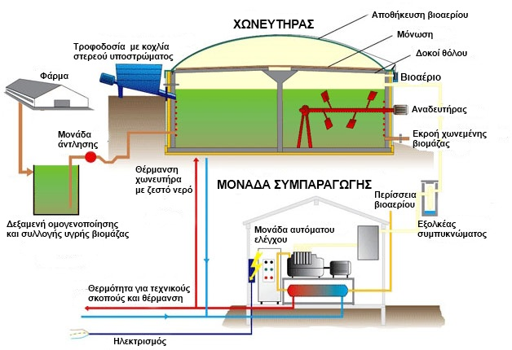
Εικόνα 1. Μονάδα βιοαερίου

Slide 8
ΚΕΦΑΛΑΙΟ 2ο ΠΕΡΙΒΑΛΛΟΝΤΙΚΑ ΟΦΕΛΗ ΑΠΟ ΤΟ ΒΙΟΑΕΡΙΟ
2.1 Μείωση της εκπομπής ρύπων
Στην μονάδα στα Άνω Λιόσια η καύση του βιοαερίου από μόνη της και η μείωση της δραστικότητας του μεθανίου μέσω της μετατροπής του σε διοξείδιο του άνθρακα (μείωση δραστικότητας κατά 21 φορές) ισοδυναμεί με την αποφυγή εκπομπής στην ατμόσφαιρα ισοδύναμης ποσότητας 940.000 τόνων διοξειδίου του άνθρακα (φαινόμενο θερμοκηπίου).
Η καθαρή παραγωγή ηλεκτρικής ενέργειας από την εγκατάσταση, η οποία υποκαθιστά παραγωγή από συμβατικά καύσιμα, ανέρχεται σε 150.000MWh ετησίως, δηλαδή η υποκατάσταση συμβατικών καυσίμων οδηγεί σε αποφυγή έκλυσης στην ατμόσφαιρα πρόσθετης ποσότητας διοξειδίου του άνθρακα της τάξης των 128.000 τόνων ετησίως.

Slide 9
Στον ΧΥΤΑ Μαυροράχης στην περιοχή του Λαγκαδά χάρη στην μονάδα βιοαερίου μέσα στο διάστημα 2020-2021 καταγράφτηκε αποφυγή έκλυσης στην ατμόσφαιρα άνω των 28,5 εκατομμυρίων κυβικών μέτρων βιοαερίου και μείωση έκλυσης CO2 κατά 290.000 tn.

Slide 10
2.2 Εξοικονόμηση νερού μέσω εδαφοβελτιωτικών
Η χωνεμένη πρώτη ύλη βιομάζας, το κομπόστ που παράγεται από την διαδικασία της αναερόβιας χώνευσης, μπορεί να λειτουργήσει ως εδαφοβελτιωτικό για το καλλιεργούμενο έδαφος των αγροτών. Είναι υλικό πλούσιο σε κάλιο, φώσφορο, άζωτο και θρεπτικούς οργανισμού και βοηθά τόσο στην αναβάθμιση των εδαφών, όσο και στη μείωση της κατανάλωσης του νερού και των υπόλοιπων χημικών που χρησιμοποιούν οι αγρότες στις καλλιέργειές τους. Έτσι δεν χρειάζεται ο αγρότης να δίνει μεγάλες ποσότητες νερού στο χωράφι του και άρα έχουμε εξοικονόμηση νερού σε ποσοστό 30%-40% για άρδευση.

Slide 11
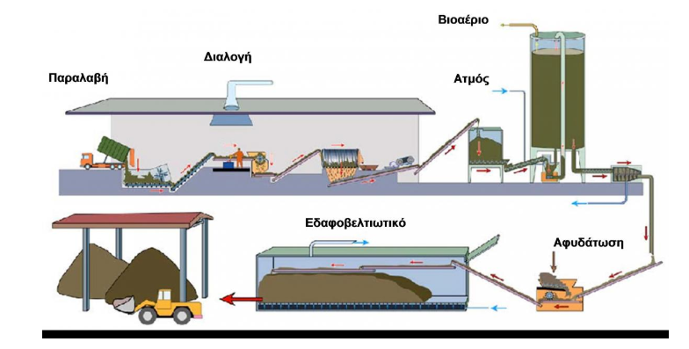
Εικόνα 1. Παραγωγή εδαφοβελτιωτικού από την μέθοδο της αναερόβιας χώνευσης βιομάζας

Slide 12
2.3 Μείωση του όγκου απορριμάτων σε ΧΥΤΑ και αξιοποίηση αποβλήτων
Η μέθοδος της αναερόβιας χώνευσης είναι φιλική προς το περιβάλλον, δεν επιβαρύνει την ατμόσφαιρα ενώ δίνεται η δυνατότητα αξιοποίησης πολλών τόνων σκουπιδιών και αποβλήτων για την αποφυγή της μόλυνσης του εδάφους, υδροφόρων οριζόντων και θαλασσών. Στον ΧΥΤΑ Μαυροράχης στην περιοχή του Λαγκαδά όπου υπάρχει μονάδα παραγωγής βιοαερίου επιτυγχάνεται η διαχείριση 1.500 τόνων σκουπιδιών ημερησίως με σκοπό την παραγωγή βιοαερίου. Έτσι αποφεύγεται η επιβάρυνση του εδάφους και του περιβάλλοντος από 547.500 τόνους σκουπιδιών ετησίως.

Slide 13
ΚΕΦΑΛΑΙΟ 3^{ο} ΤΕΧΝΟΟΙΚΟΝΟΜΙΚΑ ΣΤΟΙΧΕΙΑ
3.1 Γενικά τεχνοοικονομικά μεγέθη και παραδείγματα
Σύμφωνα με έρευνα της εταιρείας Τεχνολογίες Περιβάλλοντος και Βιοαερίου Ι.Κ.Ε καθώς και του Εργαστηρίου Διαχείρισης και Τεχνολογίας Υγρών Αποβλήτων του Τμήματος Μηχανικών Περιβάλλοντος του Δημοκρίτειου Πανεπιστημίου Θράκης από το επενδυτικό κόστος των μονάδων αναερόβιας χώνευσης μέσω κτηνοτροφικών αποβλήτων τα έσοδα από την πώληση παραγόμενης ηλεκτρικής ενέργειας στο δίκτυο εκτιμώνται 440€ ημερησίως.

Slide 14
Οφέλη επίσης πηγάζουν και από την ηλεκτροδότηση μέσω καθαρής ενέργειας από την μονάδα βιοαερίου στον ΧΥΤΑ Μαυροράχης στον Λαγκαδά όπου ηλεκτροδοτούνται 7.000 νοικοκυριά στο ένα τέταρτο του κόστους του φυσικού αερίου που είναι εισαγόμενο.

Slide 15
3.2 To παράδειγμα των Άνω Λιοσίων
Στα Άνω Λιόσια λειτουργεί, στα πλαίσια του ΕΔΣΝΑ (Ειδικός Διαβαθμιδικός Σύνδεσμος Νομού Αττικής), από το 2001 μονάδα βιοαερίου αξιοποιώντας τα απορρίματα του ΧΥΤΑ. Το ύψος των υφιστάμενων επενδύσεων ανήλθε στα 36,5 εκατ. € και η υλοποίηση τους χρηματοδοτήθηκε και από εθνικούς και κοινοτικούς πόρους. Ο ΕΔΣΝΑ ακόμη επωφελείται από τη διαχείριση του βιοαερίου, καθώς μόνο από την κατασκευή του δικτύου διαχείρισης του βιοαερίου εξοικονομήθηκαν πόροι της τάξης των 4 εκατ. €, ενώ σε ετήσια βάση εξοικονομούνται περί τα 100.000 € για τη λειτουργία και τη συντήρησή του.

Slide 16
Ο σταθμός συμπαραγωγής τροφοδοτεί με θερμική ενέργεια καθημερινά την λειτουργία αυτού του σύνθετου περιβαλλοντικού έργου, η οποία ισοδυναμεί με 2.500 τόνους πετρελαίου κίνησης ετησίως ή 400 λίτρα πετρελαίου κίνησης ωριαίως, οδηγώντας στην μείωση των λειτουργικών δαπανών της εγκατάστασης του ΕΔΣΝΑ έως και 1.750.000 € ετησίως.
Η καθαρή παραγωγή ηλεκτρικής ενέργειας από την εγκατάσταση ισούται με την ενέργεια που καταναλώνουν 30.500 οικογένειες ετησίως.

Slide 17
ΣΥΜΠΕΡΑΣΜΑΤΑ
Η ενεργειακή αξιοποίηση απορριμάτων και αποβλήτων μέσω μονάδων βιοαερίου μπορεί να προσφέρει ενεργειακή αυτονομία, μειώνει τις εισαγωγές ορυκτών καυσίμων, μειώνει τους εκπεμπόμενους ρύπους, προσφέρει λύση στο πρόβλημα των ΧΥΤΑ και των αστικών απορριμάτων, συμβάλλει στην εξοικονόμηση οικονομικών πόρων και έχει ως αποτέλεσμα την δημιουργία θέσεων εργασίας, έσοδα και κέρδη σε φορείς, επιχειρήσεις και κοινότητες

Slide 18
ΒΙΒΛΙΟΓΡΑΦΙΑ
http://www.agroenergy.gr/categories/%ce%b2%ce%b9%ce%bf%ce%b1%ce%ad%cf%81%ce%b9%ce%bf
https://ecopress.gr/exikonomisi-nerou-os-ke-40-me-yliko-ap/
https://www.envima.gr/el/biogas_plants/pws_leitourgei_mia_monada
https://oldsite.edsna.gr/index

Slide 19
ΒΙΒΛΙΟΓΡΑΦΙΑ
Έρευνα του Κέντρου Ανανεώσιμων Πηγών Ενέργειας (ΚΑΠΕ) με τίτλο “Ενεργειακή αξιοποίηση βιοαερίου”, του Χρήστου Ζαφείρη, 20.10.2009
https://energypress.gr/news/entyposiakes-oi-epidoseis-tis-monadas-vioaerioy-ston-hyta-mayrorahis-etoimi-nea-monada-sti
https://www.protagon.gr/epikairotita/ellada/texnologia-paragwgis-vioaeriou-i-lysi-gia-ta-skoupidia-33837000000
http://www.agroenergy.gr/content/%CF%80%CE%BB%CE%B5%CE%BF%CE%BD%CE%B5%CE%BA%CF%84%CE%AE%CE%BC%CE%B1%CF%84%CE%B1

Slide 20
ΒΙΒΛΙΟΓΡΑΦΙΑ
https://aenergy.gr/%CE%B5%CE%B9%CE%B4%CE%AE%CF%83%CE%B5%CE%B9%CF%82/%CF%87%CF%81%CE%AE%CF%83%CF%84%CE%BF%CF%82-%CF%87%CE%B1%CF%83%CE%B1%CF%80%CF%8C%CF%80%CE%BF%CF%85%CE%BB%CE%BF%CF%82-%CE%B7%CE%BB%CE%B5%CE%BA%CF%84%CF%89%CF%81/
https://greenagenda.gr/%CE%BA%CF%84%CE%B7%CE%BD%CE%BF%CF%84%CF%81%CE%BF%CF%86%CE%B9%CE%BA%CE%AC-%CE%B1%CF%80%CF%8C%CE%B2%CE%BB%CE%B7%CF%84%CE%B1-%CF%80%CF%8C%CF%83%CE%BF-%CE%B5%CF%80%CE%B9%CE%BA%CE%B5%CF%81%CE%B4%CE%AE/

Slide 21
ΒΙΒΛΙΟΓΡΑΦΙΑ
http://www.agroenergy.gr/content/%CE%B5%CF%80%CE%B9%CF%87%CE%B5%CE%B9%CF%81%CE%B7%CE%BC%CE%B1%CF%84%CE%B9%CE%BA%CE%AE-%CF%80%CF%81%CF%8C%CF%84%CE%B1%CF%83%CE%B7-%CF%80%CE%B1%CF%81%CE%B1%CE%B3%CF%89%CE%B3%CE%AE%CF%82-%CE%B2%CE%B9%CE%BF%CE%B1%CE%B5%CF%81%CE%AF%CE%BF%CF%85
https://energypress.gr/news/vioaerio?sort_bef_combine=search_api_relevance%20ASC&page=1

